Slide 1

最短路算法探究
汇报人：沈俊华
组员：黄雨石 龙泠锟 陈俊一
2022.06.14

Slide 2
目录
Dijkstra算法回顾
问题的提出—负数边权值
SPFA算法简介
Johnson多源最短路算法简介

Slide 3
I. Dijkstra算法回顾
课堂上唯一讲过的最短路径算法，究竟有何经典之处？
传统Dijkstra是否仍有可优化的空间？
那里有个漂亮的优化方法无人问津~

Slide 4
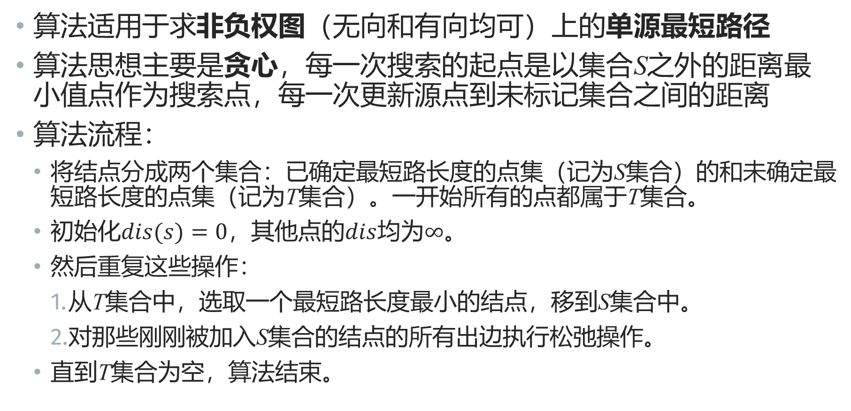
Dijkstra算法回顾
算法适用于求非负权图（无向和有向均可）上的单源最短路径
算法思想主要是贪心，每一次搜索的起点是以集合S之外的距离最小值点作为搜索点，每一次更新源点到未标记集合之间的距离
算法流程：
将结点分成两个集合：已确定最短路长度的点集（记为S集合）的和未确定最短路长度的点集（记为T集合）。一开始所有的点都属于T集合。
初始化$dis(s)=0$，其他点的$dis$均为$∞$。
然后重复这些操作：
从T集合中，选取一个最短路长度最小的结点，移到S集合中。
对那些刚刚被加入S集合的结点的所有出边执行松弛操作。
直到T集合为空，算法结束。

Slide 5
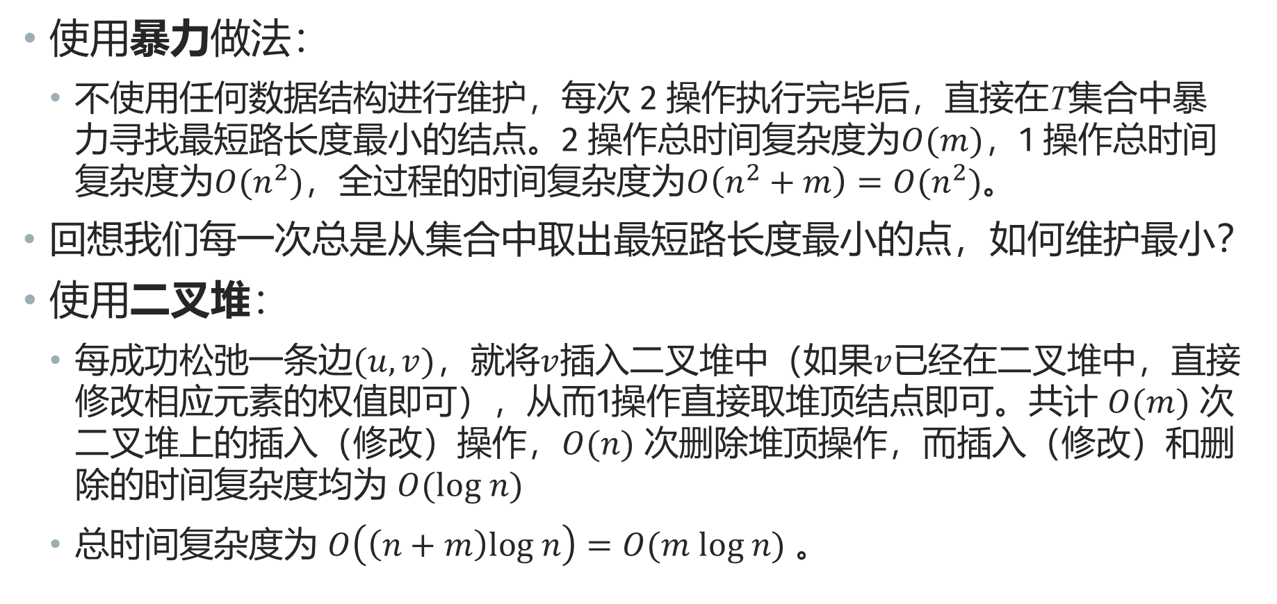
能不能加速呢？
使用暴力做法：
不使用任何数据结构进行维护，每次 2 操作执行完毕后，直接在T集合中暴力寻找最短路长度最小的结点。2 操作总时间复杂度为$O(m)$，1 操作总时间复杂度为$O(n^{2})$，全过程的时间复杂度为$O\left(n^{2}+m\right)=O(n^{2})$。
回想我们每一次总是从集合中取出最短路长度最小的点，如何维护最小？
使用二叉堆：
每成功松弛一条边$(u,v)$，就将$v$插入二叉堆中（如果$v$已经在二叉堆中，直接修改相应元素的权值即可），从而1操作直接取堆顶结点即可。共计 $O(m)$ 次二叉堆上的插入（修改）操作，$O(n)$ 次删除堆顶操作，而插入（修改）和删除的时间复杂度均为 $O(log n)$
总时间复杂度为 $O\left(\left(n+m\right)log n\right)=O(m log n)$ 。

Slide 6
II. 问题的提出—负数边权值
现实世界中的图的权值一定是正数吗？
Dijkstra算法：我重伤倒地！

Slide 7
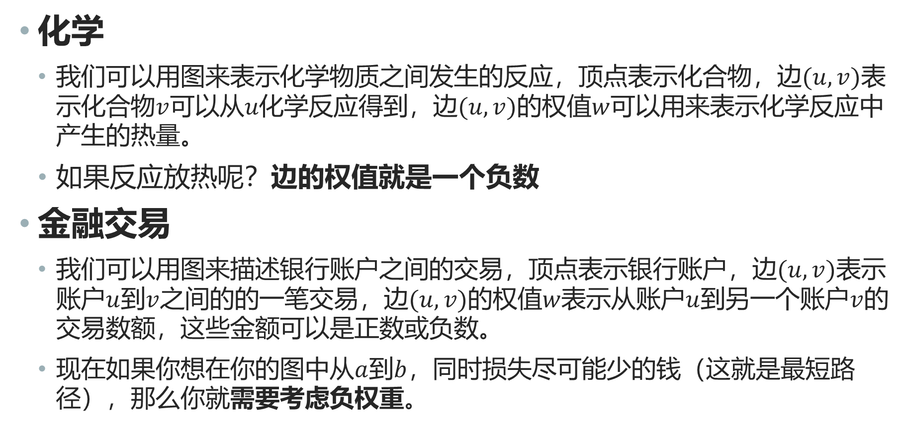
考虑下面几个实际问题
化学
我们可以用图来表示化学物质之间发生的反应，顶点表示化合物，边$(u,v)$表示化合物$v$可以从$u化学反应$得到，边$(u,v)$的权值$w$可以用来表示化学反应中产生的热量。
如果反应放热呢？边的权值就是一个负数
金融交易
我们可以用图来描述银行账户之间的交易，顶点表示银行账户，边$(u,v)$表示账户$u$到$v$之间的的一笔交易，边$(u,v)$的权值$w$表示从账户$u$到另一个账户$v$的交易数额，这些金额可以是正数或负数。
现在如果你想在你的图中从$a$到$b$，同时损失尽可能少的钱（这就是最短路径），那么你就需要考虑负权重。

Slide 8
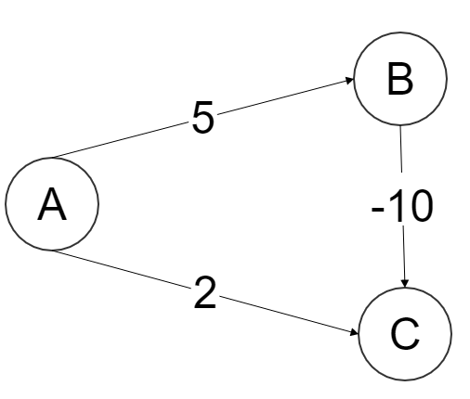
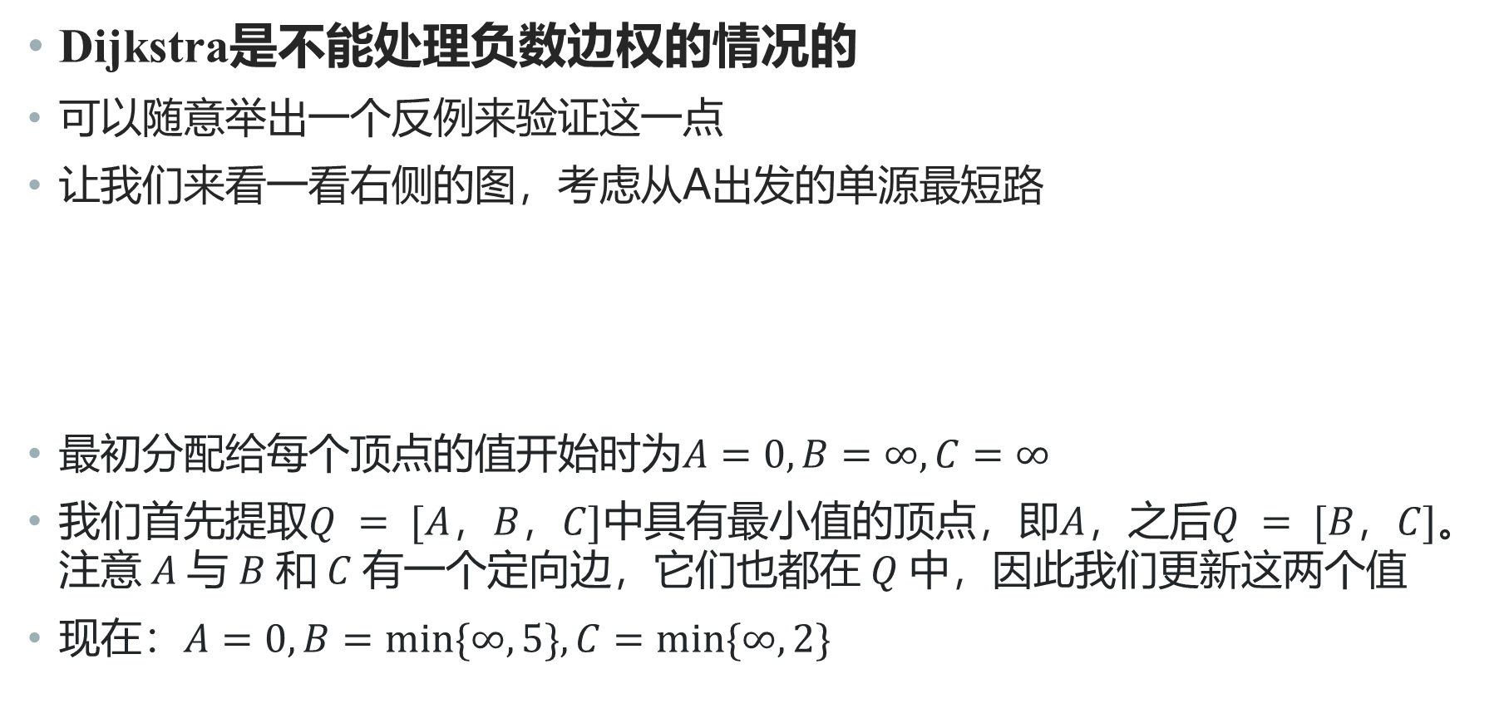
今日胜负：Dijkstra的败北
Dijkstra是不能处理负数边权的情况的
可以随意举出一个反例来验证这一点
让我们来看一看右侧的图，考虑从A出发的单源最短路
最初分配给每个顶点的值开始时为$A=0, B=∞, C=∞$
我们首先提取$Q = [A，B，C]$中具有最小值的顶点，即$A$，之后$Q = [B，C]$。注意 $A$ 与 $B$ 和 $C$ 有一个定向边，它们也都$在 Q$ 中，因此我们更新这两个值
现在：$A=0, B=min⁡\{∞, 5\}, C=min⁡\{∞,2\}$

Slide 9
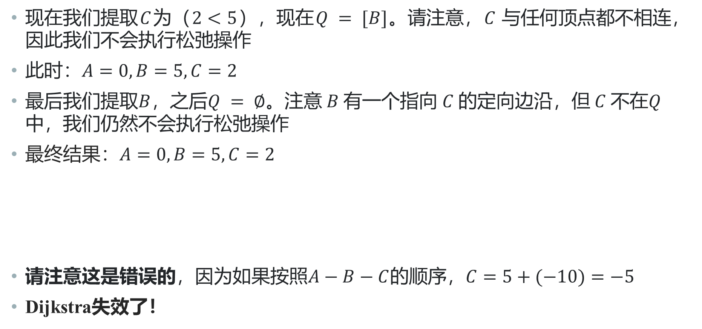
今日胜负：Dijkstra的败北
现在我们提取$C$为（$2<5$），现在$Q = [B]$。请注意，$C$与任何顶点都不相连，因此我们不会执行松弛操作
此时：$A=0, B=5, C=2$
最后我们提取$B$，之后$Q = ∅$。注意 $B$ 有一个指向 $C$ 的定向边沿，但 $C$ 不在$Q$ 中，我们仍然不会执行松弛操作
最终结果：$A=0, B=5, C=2$
请注意这是错误的，因为如果按照$A−B−C$的顺序，$C=5+(−10)=−5$
Dijkstra失效了！

Slide 10
III. SPFA算法简介
别担心，SPFA算法是你的强力后援！

Slide 11
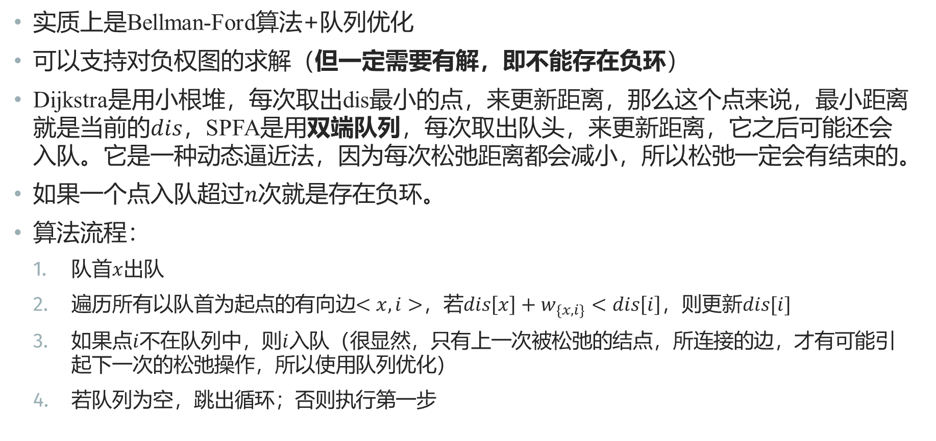
SPFA算法简介
实质上是Bellman-Ford算法+队列优化
可以支持对负权图的求解（但一定需要有解，即不能存在负环）
Dijkstra是用小根堆，每次取出dis最小的点，来更新距离，那么这个点来说，最小距离就是当前的$dis，$SPFA是用双端队列，每次取出队头，来更新距离，它之后可能还会入队。它是一种动态逼近法，因为每次松弛距离都会减小，所以松弛一定会有结束的。
如果一个点入队超过$n$次就是存在负环。
算法流程：
队首$x$出队
遍历所有以队首为起点的有向边$<x,i>$，若$dis\left[x\right]+w_{\left\{x,i\right\}}<dis\left[i\right]$，则更新$dis[i]$
如果点$i$不在队列中，则$i$入队（很显然，只有上一次被松弛的结点，所连接的边，才有可能引起下一次的松弛操作，所以使用队列优化）
若队列为空，跳出循环；否则执行第一步

Slide 12
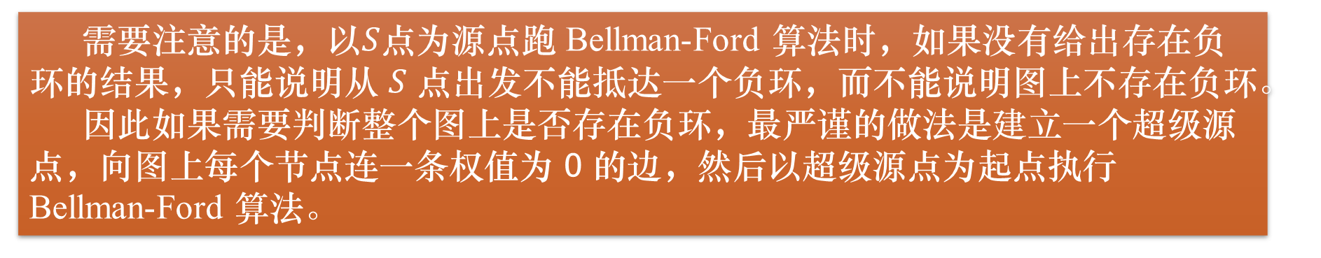
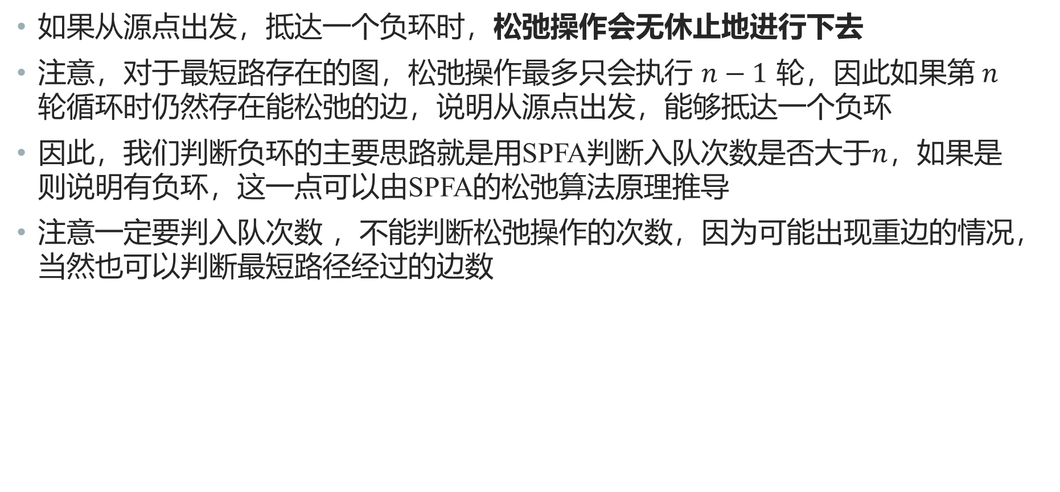
负环判断
如果从源点出发，抵达一个负环时，松弛操作会无休止地进行下去
注意，对于最短路存在的图，松弛操作最多只会执行 $n−1$ 轮，因此如果第$n$轮循环时仍然存在能松弛的边，说明从源点出发，能够抵达一个负环
因此，我们判断负环的主要思路就是用SPFA判断入队次数是否大于$n$，如果是则说明有负环，这一点可以由SPFA的松弛算法原理推导
注意一定要判入队次数 ，不能判断松弛操作的次数，因为可能出现重边的情况，当然也可以判断最短路径经过的边数
需要注意的是，以$S$点为源点跑 Bellman-Ford 算法时，如果没有给出存在负环的结果，只能说明从$S$点出发不能抵达一个负环，而不能说明图上不存在负环。
因此如果需要判断整个图上是否存在负环，最严谨的做法是建立一个超级源点，向图上每个节点连一条权值为 0 的边，然后以超级源点为起点执行 Bellman-Ford 算法。

Slide 13
IV. Johnson多源最短路算法简介
Non Terrae Plus Ultra！
必须！得！再快点！

Slide 14
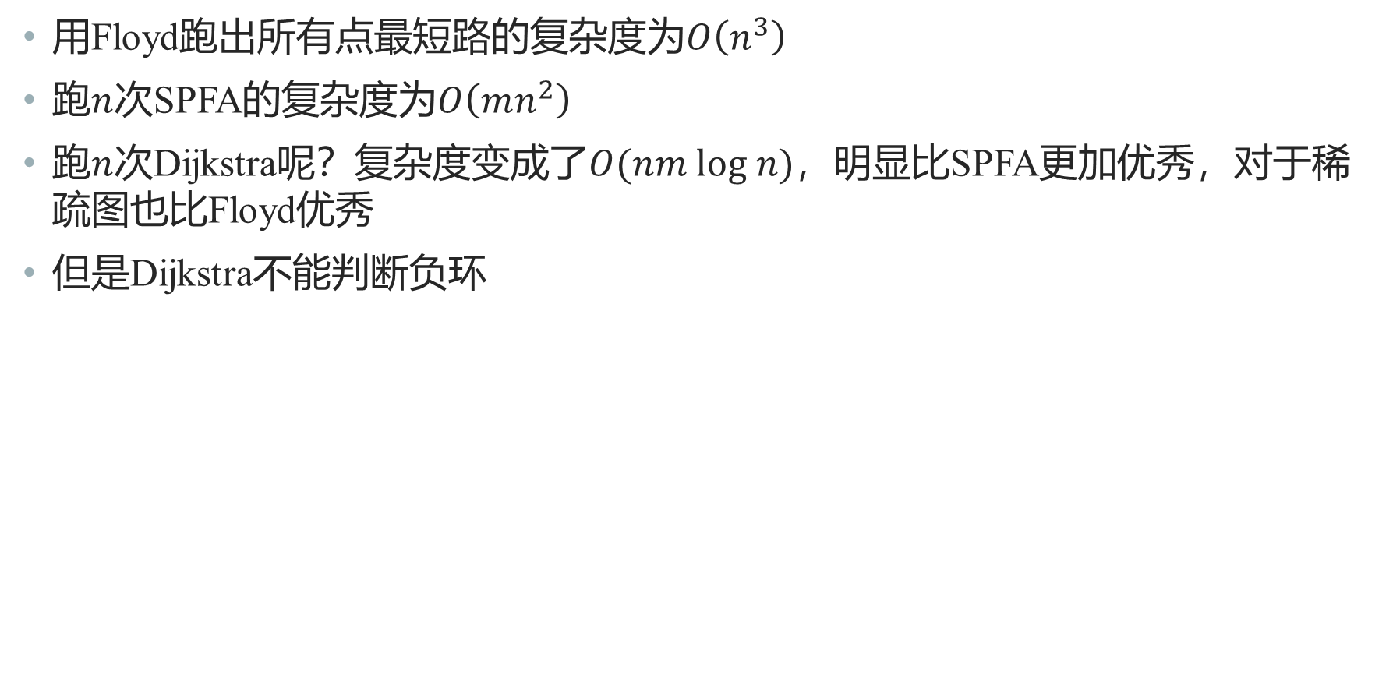
Johnson算法简介
用Floyd跑出所有点最短路的复杂度为$O\left(n^{3}\right)$
跑$n$次SPFA的复杂度为$O\left(mn^{2}\right)$
跑$n$次Dijkstra呢？复杂度变成了$O(nm log n)$，明显比SPFA更加优秀，对于稀疏图也比Floyd优秀
但是Dijkstra不能判断负环
我们想要的是速度既快，又能够处理复杂情况的
一个“万能”的最短路算法

Slide 15
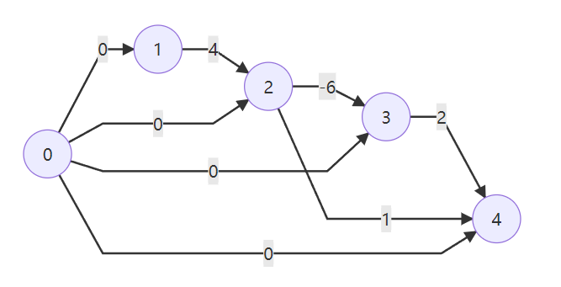
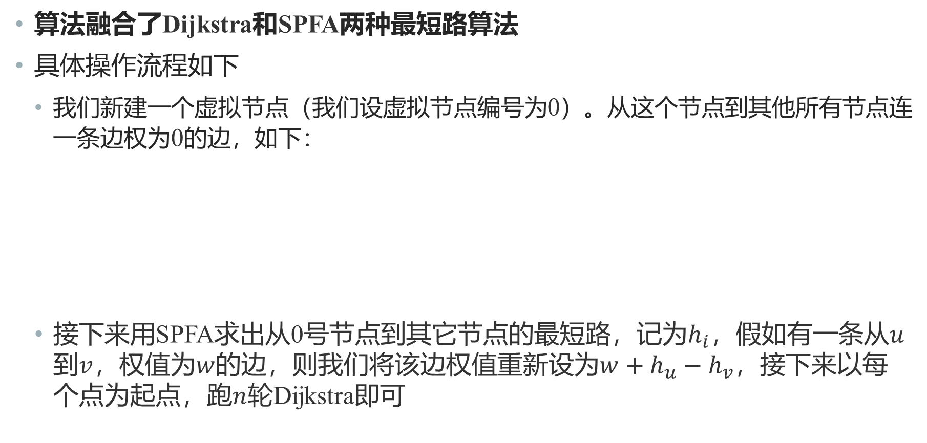
Johnson算法简介
算法融合了Dijkstra和SPFA两种最短路算法
具体操作流程如下
我们新建一个虚拟节点（我们设虚拟节点编号为0）。从这个节点到其他所有节点连一条边权为0的边，如下：
接下来用SPFA求出从0号节点到其它节点的最短路，记为$h_{i}$，假如有一条从$u$到$v$，权值为$w$的边，则我们将该边权值重新设为$w+h_{u}−h_{v}$，接下来以每个点为起点，跑$n$轮Dijkstra即可

Slide 16
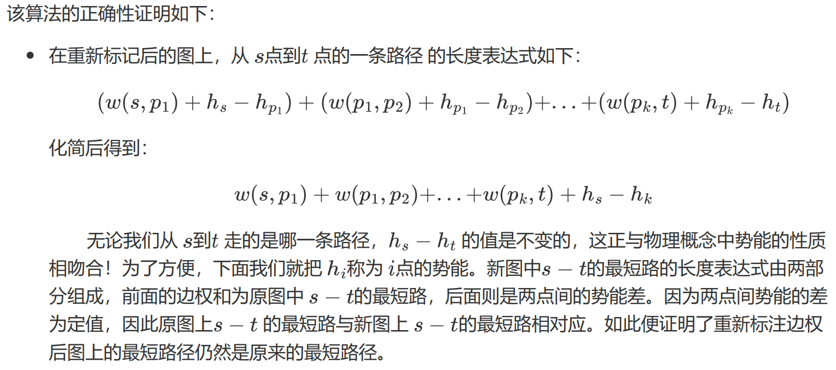
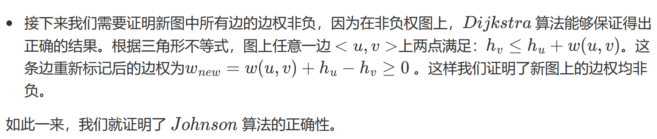

Slide 17

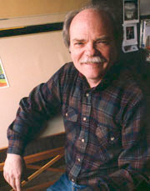

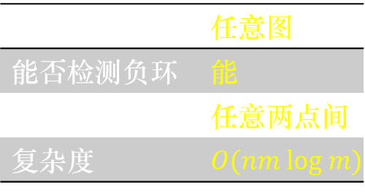
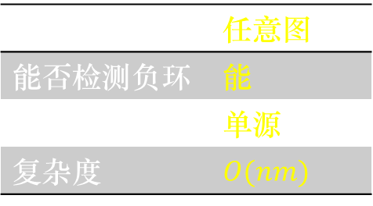
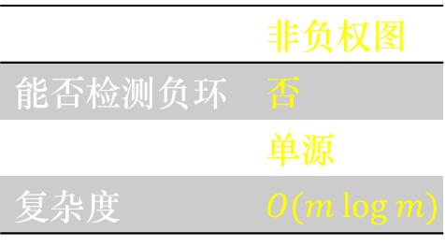
认识你的三种最短路算法
Dijkstra算法
Johnson算法
SPFA算法
作用于 | 非负权图
能否检测负环 | 否
最短路类型 | 单源
复杂度 | $$O(m log m)$$
作用于 | 任意图
能否检测负环 | 能
最短路类型 | 任意两点间
复杂度 | $$O(nm log m)$$
作用于 | 任意图
能否检测负环 | 能
最短路类型 | 单源
复杂度 | $$O(nm)$$

Slide 18
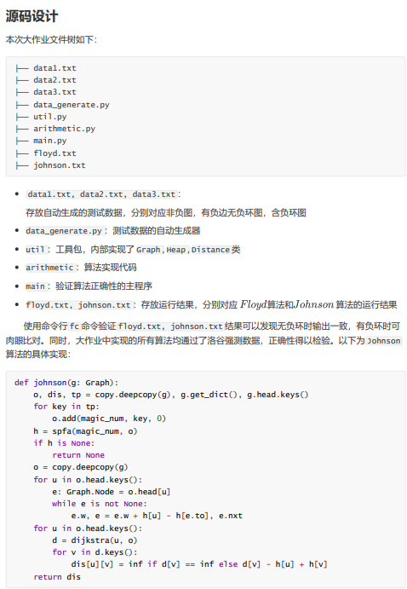

Slide 19
谢谢
敬请批评指正
呼！这感觉可真棒

